Slide 1

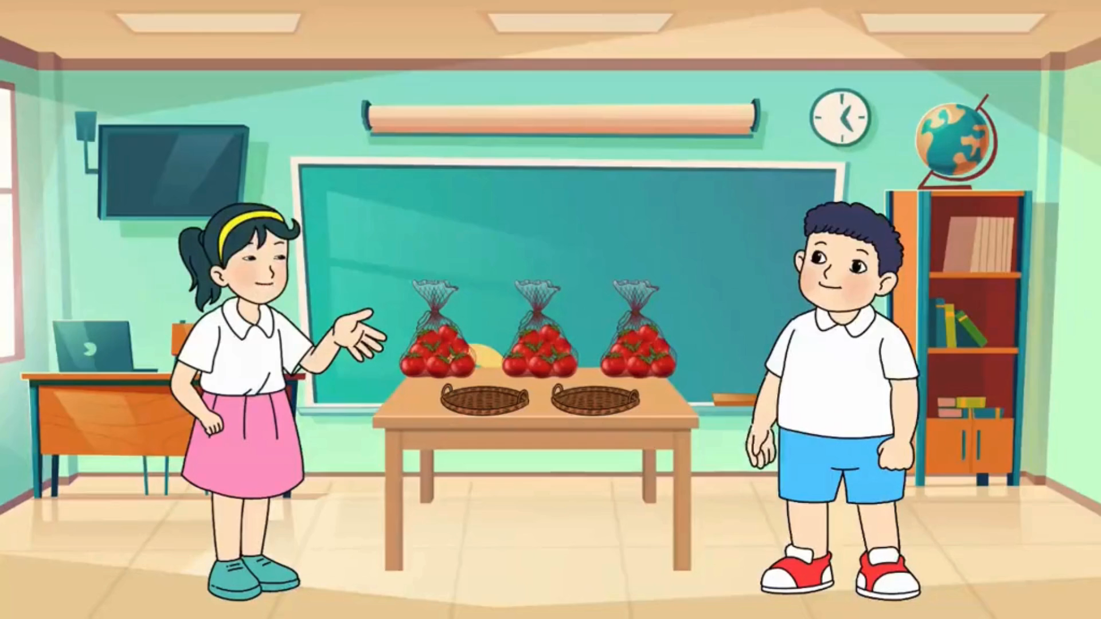

Slide 2







Chia đều 48 quả cà chua vào 2 khay. Hỏi mỗi khay có bao nhiêu quả cà chua?
Có 48 quả cà chua

Slide 3
48 : 2 = ?
48
2
4 chia 2 được 2, viết 2.
4
2
4
2 nhân 2 bằng 4; 4 trừ 4 bằng 0.
0
8
Hạ 8; 8 chia 2 được 4, viết 4.
8
4 nhân 2 bằng 8, 8 trừ 8 bằng 0.
0
48 : 2 =
24
?

Slide 4

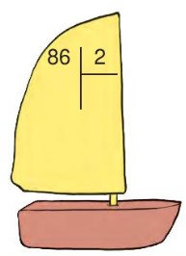
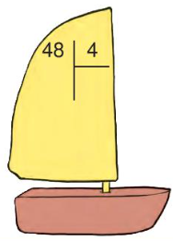
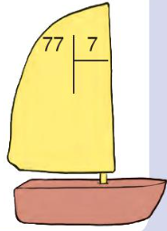
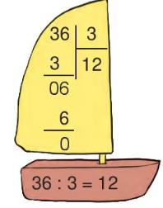
1
Tính
8
4
3
4
7
1
2
1
1
0
6
0
8
0
7
6
8
7
0
0
0
86 : 2 = 43
48 : 4 = 12
77 : 7 = 11

Slide 5

2
Tính nhẩm
Mẫu: 90 : 3 = ?
60 : 2 80 : 4
90 : 9 60 : 2
Nhẩm: 9 chục : 3 = 3 chục
90 : 3 = 30

Slide 6
60 : 2 = ?
80 : 4 = ?
Nhẩm: 6 chục : 2 = 3 chục
Nhẩm: 8 chục : 4 = 2 chục
60 : 2 = 30
80 : 4 = 20
90 : 9 = ?
60 : 3 = ?
Nhẩm: 9 chục : 9 = 1 chục
Nhẩm: 6 chục : 3 = 2 chục
90 : 9 = 10
60 : 3 = 20

Slide 7



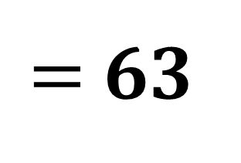

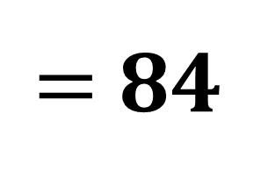


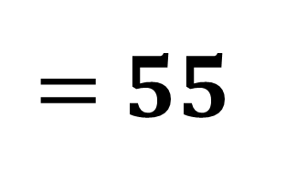
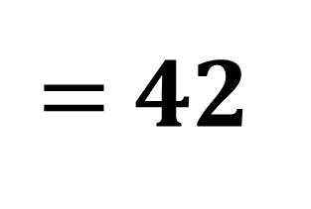
3
Tìm thừa số
$$11×5$$
$=$55
$$3×21$$
$=$63
$$2×21$$
$=$42
$$21×4$$
$=$84

Slide 8

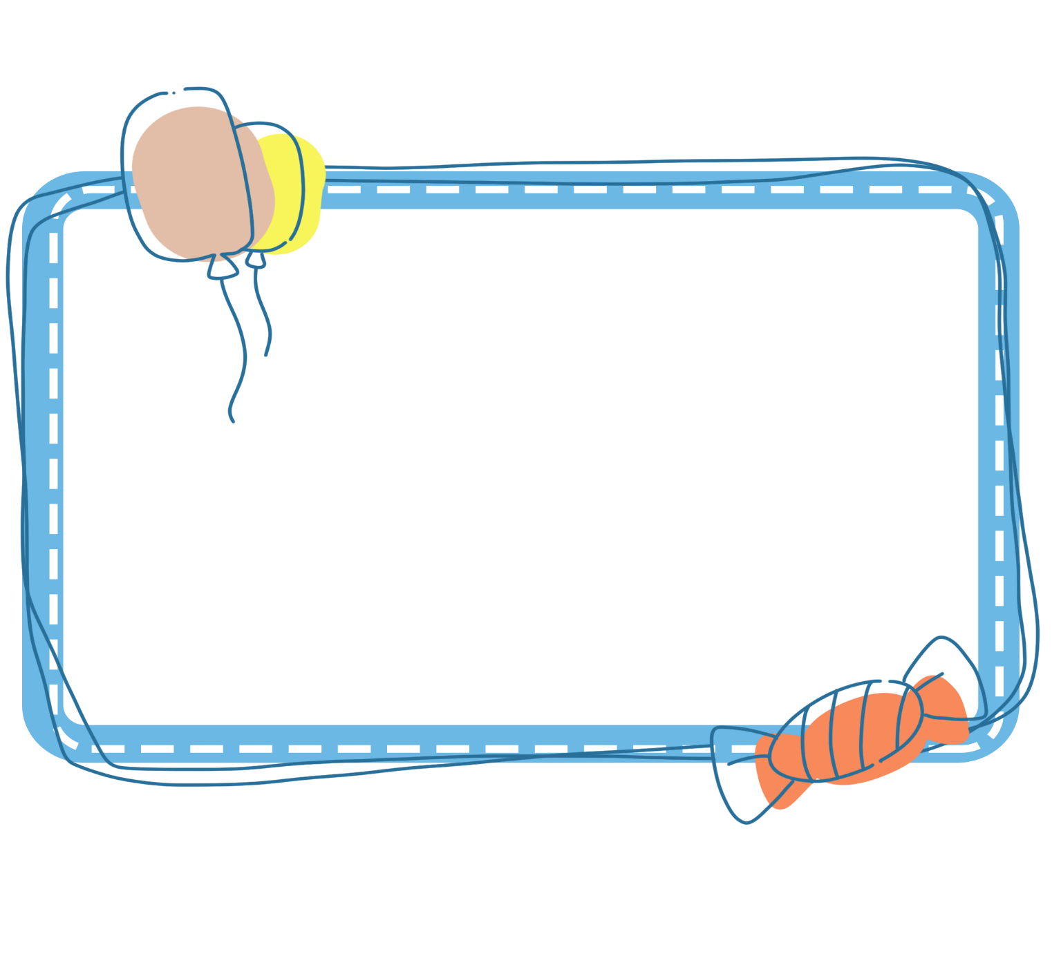

Chia sẻ bài học với người thân
Chuẩn bị bài mới

Slide 9






